Slide 1
计算理论与算法分析设计
林永钢

Slide 2
前言
旅行商问题Traveling Salesman Problem (TSP):
设有n个城市，已知任意两城市之间距离，现有一推销员想从某一城市出发巡回经过每一城市（且每城市只经过一次），最后又回到出发点，问如何找一条最短路径 。
穷举法的时间复杂性为O(n!)
n = 21时，21! = 5.11×10¹⁹, 设每条路径需CPU时间为1ns ，则总共要1620多年才能完成。
<number> of 158

Slide 3




前言
A survey of algorithmic design techniques.
Abstract thinking.
How to develop new algorithms for any problem that may arise.
Be a great thinker and designer.
Not: A list of algorithms
  - Learn their code
  - Trace them until work
  - Implement them
  - be a mundane programmer
<number> of 158

Slide 4
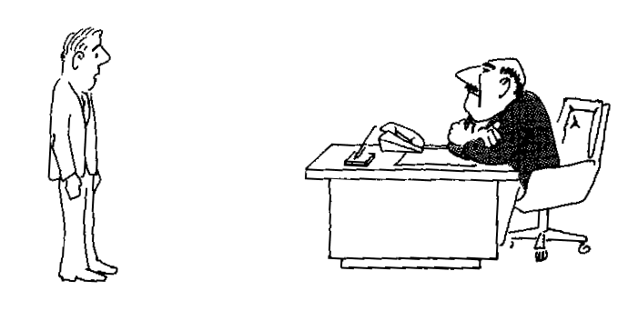
前言：学习算法的意义 Story-1
“I can’t find an efficient algorithm, I guess I’m just too dumb.”
Serious damage to your
position within the company !!!
<number> of 158

Slide 5

前言：学习算法的意义 Story-2
“I can’t find an efficient algorithm, because no such
algorithm is possible!”
Unfortunately, proving intractability can be just
as hard as finding efficient algorithms !!!
∴ No hope !!!
P ≠ NP
<number> of 158

Slide 6
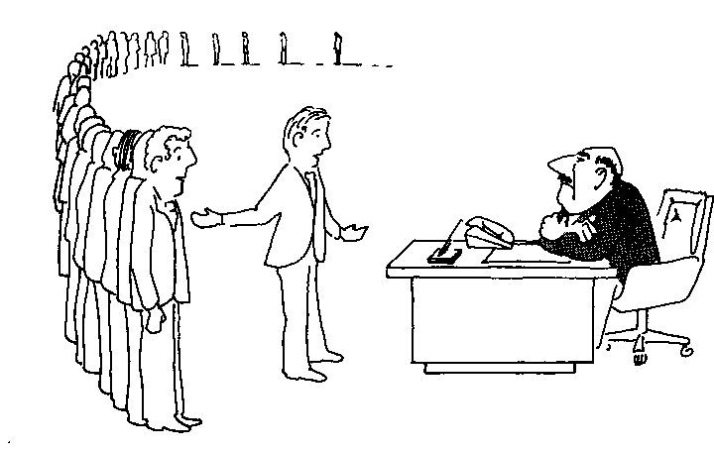
前言：学习算法的意义 Story-3
“I can’t find an efficient algorithm, but neither
can all these famous people”
<number> of 158

Slide 7

前言：学习算法的意义 Story-4
“Anyway, we have to solve this problem.
Can we satisfy with a good solution ? “
<number> of 158

Slide 8
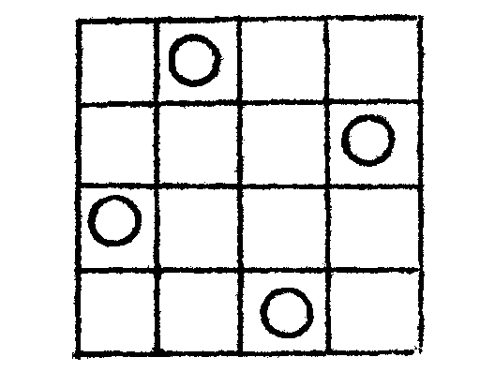
一些有趣的问题
(1) 皇后问题:这是高斯1850年提出的一个著名问题：国际象棋中的“皇后”在横向、直向、和斜向都能走步和吃子，问在n×n 格的棋盘上如何能摆上n个皇后而使她们都不能互相攻击。
当n很大时，问题很难。
对于n=8,现已知此问题
共有92种解，但只有12
种是独立的，其余的都
可以由这12种利用对称
或旋转而得到。
设n=4，试一试。
<number> of 158

Slide 9
(2)背包问题1：有一旅行者要从n种物品中选取不超过b千克重的行李随身携带，要求总价值最大。
例：设背包的容量为50千克。物品1重10千克，价值60元；物品2重20千克，价值100元；物品3重30千克，价值120元。求总价值最大。
(3)背包问题2：有一商人要从n种货物中选取不超过b千克重的行李随身携带，要求总价值最大。
例：设背包的容量为50千克。物品1有60千克，每千克价值60元；物品2有20千克，每千克价值100元；物品3有40千克，每千克价值120元。求总价值最大。
<number> of 158

Slide 10
过桥问题
(4) 有4个人打算过桥，他们都在桥的某一端。时间是晚上，他们只有一只手电筒。最多只能有两个人同时过桥，而且必须携带手电筒。必须步行将手电筒带来带去。每个人走路的速度不同：甲过桥需要1分钟，乙2分钟，丙5分钟，丁10分钟。两个人一起走的速度等于其中较慢的人的速度。要求过桥总时间最短。
<number> of 158

Slide 11
药品装箱问题
(5)有八种化学药品 A、B、C、D、W、X、Y、Z 要装箱运输。虽然量不大，仅装 1箱也装不满，但出于安全考虑，有些药品不能同装一箱。在下表中，符号“×”表示相应的两种药品不能同装一箱。运输这八种化学药品至少需要装 箱。
<number> of 158

Slide 12
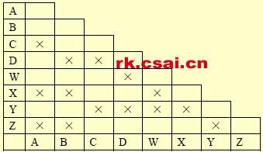

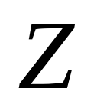






<number> of 158

Slide 13
韦尔奇 ⋅ 鲍威尔法(Welch Powell)
1) 将图 G 中的结点按度数递减的次序进行排列(相同度数的结点的排列随意)。
2) 用第一种颜色，对第一点着色，并按排列次序对与前面结点不相邻的每一点着同样的颜色。
3) 用第二种颜色对尚未着色的点重复第 2 步, 直到所有的点都着上颜色为止。
<number> of 158

Slide 14








例 试用韦尔奇 ⋅ 鲍威尔法对图进行着色。
解：
按度数递减次序排列各点
C A B F G H D E
第一种颜色：
C, A, G
第二种颜色：
B, H, D, E
第三种颜色:
F
所以图是三色的。
另外图不能是两色的,因为图中有A,B,F两两相邻,所以 x(G)=3
<number> of 158

Slide 15


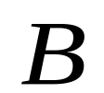
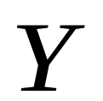


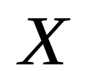

Y、X、D、A、B、C、W、Z
<number> of 158

Slide 16
前言
（5）续 已知研究生选课情况，安排课程考试的日程
研究生选课情况表
姓名 选修课1 选修课2 选修课3
杨 一 算法分析（A） 形式语言（B） 计算机网络（E）
石磊 计算机图形学（C） 模式识别 （D）
魏涛 计算机图形学（C） 计算机网络（E） 人工智能（F）
马耀先 模式识别（D ） 人工智能（F） 算法分析（A）
齐砚生 形式语言（B） 人工智能（F）
<number> of 158

Slide 17
姓名 选修课1 选修课2 选修课3
杨 一 算法分析（A） 形式语言（B） 计算机网络（E）
石磊 计算机图形学（C） 模式识别 （D）
魏涛 计算机图形学（C） 计算机网络（E） 人工智能（F）
马耀先 模式识别（D ） 人工智能（F） 算法分析（A）
齐砚生 形式语言（B） 人工智能（F）
E
课程关系图
C
D
A
B
F
顶点：表示课程；
边：同一研究生选修的课程用边连接----有边连接的课程不能按排在同一时间考试；
<number> of 158

Slide 18
◆ 课程考试按排问题转化为图的着色问题
--用尽可能少的颜色该图的每个顶点着色，使相邻的顶点着上不同的颜色；
---每一种颜色代表一个考试时间，着上相同颜色的顶点是可以安排在同一时间考试的课程；
按顶点度数从大到小排列：F A E C B D
F: 蓝色 ; A,C: 红色 ；E,D: 绿色；B: 黄色 ；
即 A,C 可安排在同一时间考试，E,D可安排在同一时间考试;
E
E
C
C
D
A
A
B
D
B
F
F
<number> of 158

Slide 19
The Drunk Jailer
（6）描述A certain prison contains a long hall of n cells, each right next to each other. Each cell has a prisoner in it, and each cell is locked.
One night, the jailer gets bored and decides to play a game. For round 1 of the game, he takes a drink of whiskey, and then runs down the hall unlocking each cell. For round 2, he takes a drink of whiskey, and then runs down the hall locking every other cell (cells 2, 4, 6, …). For round 3, he takes a drink of whiskey, and then runs down the hall. He visits every third cell (cells 3, 6, 9, …). If the cell is locked, he unlocks it; if it is unlocked, he locks it.
<number> of 158

Slide 20
The Drunk Jailer
（6）He repeats this for n rounds, takes a final drink, and passes out. 输入The first line of input contains a single positive integer. This is the number of lines that follow. Each of the following lines contains a single integer between 5 and 100, inclusive, which is the number of cells n.输出For each line, print out the number.
样例输入 样例输出
2 2
5 10
100
<number> of 158

Slide 21
蚂蚁问题
（7）有一根10厘米的细木杆，在第2厘米、第4厘米、第5厘米、第8厘米、第9厘米这五个位置上各有一只蚂蚁。木杆很细，不能同时通过一只蚂蚁。开始时，蚂蚁的头朝左还是朝右是任意的，它们只能朝前走或调头，但不会后退。所有蚂蚁的速度都相同，均为1cm/s。当任意两只蚂蚁碰头时，两只蚂蚁会同时掉头并且仍然按1cm/s朝相反方向走。求蚂蚁掉下木杆的最小和最大时间。
1 2 3 4 5 6 7 8 9
a
b
c
e
d
<number> of 158

Slide 22
1 2 3 4 5 6 7 8 9
a
b
c
e
d
0.5s
…
3.5s
c
a
b
d
e
5秒，a掉；6秒，e掉；8秒，b和d掉；9秒，c掉。
<number> of 158

Slide 23
本课程教材及主要参考书
[1] (教材)王晓东. 计算机算法设计与分析(第3或者4版)，电子工业出版社，
[2] (教材)唐常杰等译, Sipser著, 计算理论导引, 机械工业出版社
[3] (美)科曼 (Cormen,T.H.）.算法导论 (Introduction to Algorithms第三版)，机械工业出版社
[4] Lewis等著, 计算理论基础, 清华大学出版社.
<number> of 158

Slide 24
课程内容
数学基础、递归与分治、动态规划、贪心法、回溯法、分支限界法、概率算法 、线性规划与网络流 、计算理论基础（集合关系与语言、有穷自动机、图灵机、不可判定性、计算复杂性、NP完全性）、近似算法等.
课程安排
56学时
成绩
平时成绩30％，期末闭卷成绩70％
<number> of 158

Slide 25
CH1 算法概述

Slide 26
算法概述
一、算法设计与分析的研究对象
非数值问题
二、什么是算法
例1 已知两正整数m和n，求二者的最大公因子
算法1.1 欧几里德(Euclid)算法
输入 正整数m,n
输出 m和n的最大公因子
<number> of 158

Slide 27
定理
对任意正整数m和任意非负整数n，并且m>n ≥ 0
有 gcd(m,n)=gcd(n,m mod n)
如 gcd(24,18)
= gcd(18,6)
= gcd(6,0)
= 6
<number> of 158

Slide 28
整除的基本性质
若 a|b且a|c,则对任意的整数 m,n,有 a|(bm+cn).
证明
因为a|b且a|c, 故b=aq₁和c=aq₂. 于是,
bm+cn=a(q₁m+q₂n),
所以, a|(bm+cn).
<number> of 158

Slide 29
最大公约数（最大公因子）
定理 设a和b都是正整数, 且a>b,
a=bq+r 0<r<b
其中q和r都是正整数. 则:
①a和b的任一公约数也是b和r的公约数；
②b和r的任一公约数也是a和b的公约数；
③(a,b)=(b,r);
<number> of 158

Slide 30
a=bq+r
①a和b的公约数也是b和r的公约数；
证明
①若d|a且d|b, 则d|(a-bq)即d|r. 这即表明: 若d是a和b的公约数, d必是b和r的公约数.
②若d|b且d|r, 则: d|(bq＋r)即d|a. 这即是说若d是b和 r的公约数, d也必是a和b的公约数.
<number> of 158

Slide 31
S1 求余数:m除以n,令r是所得的余数，转S2
S2 判断余数:若r=0,则输出n的当前值，算法结束，否则转S3
S3 代替:m←n,n←r,转S1
<number> of 158

Slide 32
算法的五个特征
1）有穷性 2）确定性
3）输入 4）输出 5）可行性
算法的定义:Informally, an algorithm is any well-defined computational procedure that takes some value, or set of values, as input and produces some value, or set of values, as output. An algorithm is thus a sequence of computational steps that transform the input into the output.
<number> of 158

Slide 33
评价算法的标准
1）算法执行的时间短（时间复杂性）
2）算法需要的存储空间小（空间复杂性）
3）正确性 4）可读性
5）最优性
<number> of 158

Slide 34
算法的时间复杂性：处理一个问题规模为n的输入，算法所需要的执行次数（或执行的步数），记为T(n)
算法的空间复杂性：
处理一个问题规模为n的输入，算法所需要的空间数，记为S(n)
<number> of 158

Slide 35
例: 鸡翁一，值钱五；鸡母一，值钱三；鸡雏三，值钱一。百钱买百鸡，问鸡翁、母、雏各几何？
a+b+c=100
5a+3b+c/3=100
c mod 3=0
<number> of 158

Slide 36
a+b+c=100
5a+3b+c/3=100
c mod 3=0
k=0;
for (a=0;a<=n;a++) {
for (b=0;b<=n;b++) {
for (c=0;c<=n;c++) {
if ((a+b+c= =n)&&(5*a+3*b+c/3= =n)
&&(c%3= =0)) {
g[k] = a; //k为解的个数，如第1组解为g[1]=10, …
m[k] = b;
s[k] = c;
k++; }
}
}
}
内循环的循环体执行(n+1)(n+1)(n+1)
=n³ + 3n² + 3n + 1
<number> of 158

Slide 37
算法改进
a+b+c= n
5a+3b+c/3= n
c mod 3=0
k=0;
for (a=0;a<= n/5;a++) {
for (b=0;b<= n/3;b++) {
c = n – a – b;
if ((5*a+3*b+c/3= =n)&&(c%3= =0)) {
g[k] = a;
m[k] = b;
s[k] = c;
k++; }
}
}
}
内循环的循环体执行(n/5+1)(n/3+1)
=n²/15 + 8n/15 + 1
<number> of 158

Slide 38
O、o、Ω、ω、Θ第一种理解方法
设f和g是定义域为自然数N上的函数
f(n)=O(g(n)).
若存在正数c和n₀使得对一切n≥n₀ 有 0≤ f(n)≤cg(n)
f(n) =Ω(g(n)).
若存在正数c和n₀使得对一切n≥n₀有 0≤ cg(n)≤ f(n)
f(n) =o(g(n)).
若对任意正数c存在n₀使得对一切n≥n₀有 0≤ f(n)< cg(n)
f(n) =ω(g(n)).
若对任意正数c存在n₀使得对一切n≥n₀有 0≤ cg(n)< f(n)
f(n) =Θ(g(n))
f(n) =O(g(n)) 且 f(n) =Ω(g(n))
<number> of 158

Slide 39
O、o的区别
设f和g是定义域为自然数N上的函数
f(n)=O(g(n)).
若存在正数c和n₀使得对一切n≥n₀ 有
0≤ f(n)≤cg(n)
f(n) =o(g(n)).
若对任意正数c存在n₀使得对一切n≥n₀有 0≤ f(n)< cg(n)
O(g(n))是对某个常数c >0 成立;
o(g(n))是对所有常数c >0 成立.
<number> of 158

Slide 40
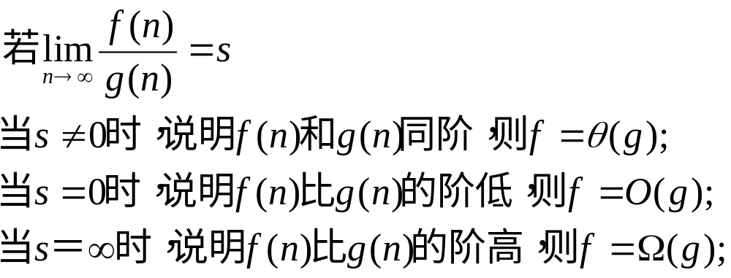
O、o、Ω、ω、Θ第二种理解方法
求复杂性函数阶的极限方法
o
ω
  例如，
  f(n)=n²/4 , g(n)=n², 则n²/4 =θ(n²)
  f(n)=log n, g(n)=n, 则log n=o(n)
<number> of 158

Slide 41
c₁g(n)
cg(n)
f(n)
f(n)
f(n)
c₀g(n)
cg(n)
n₀
f(n) is Ω(g(n))
n₀
f(n) is Θ(g(n))
n₀
f(n) is O(g(n))
<number> of 158

Slide 42
例1：等式 0.75n²=O(n)何时成立？
等式3n^{1/2}=O(n)在n=9时成立吗？
永不成立
n=9时，虽然两边看似值相等，
但等式不成立
<number> of 158

Slide 43
例2： 60n²+5n+1
60n²+5n+1 ≤ 60n²+5n²+n² =66n²
对于n ≥1
所以 60n²+5n+1 =O(n²)
又60n²+5n+1 ≥ 60n² 对于n ≥1
所以 60n²+5n+1 = Ω(n²)
综上 60n²+5n+1 = Θ(n²)
<number> of 158

Slide 44
例3： 1+2+…+n
1+2+…+ n ≤ n + n +…+ n = n²
对于n ≥1
所以 1+2+…+ n =O(n²)
又1+2+…+ n ≥ 1+1+…+1= n 对于n ≥1
所以 1+2+…+ n = Ω(n)
综上 1+2+…+ n = ?
<number> of 158

Slide 45
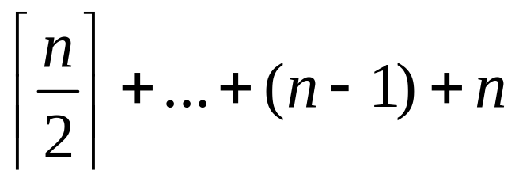
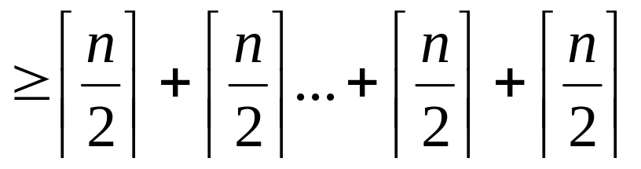
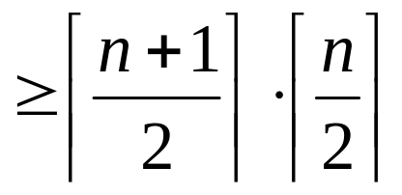
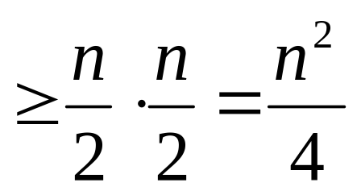
法1
又1+2+…+n ≥
<number> of 158

Slide 46
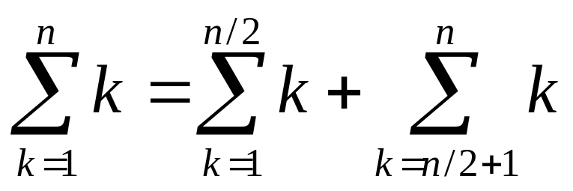
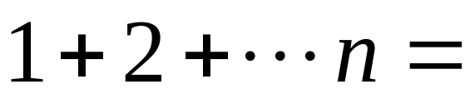
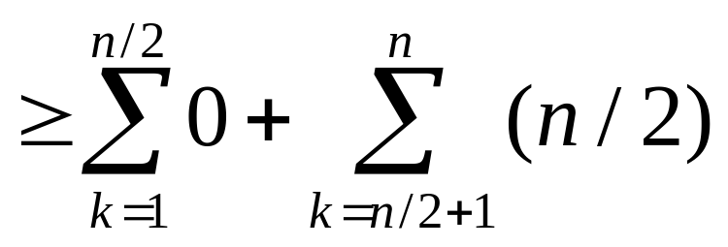
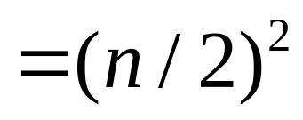
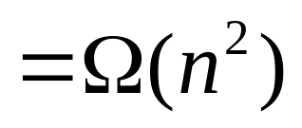
法2: 分割求和
为方便起见,设n为偶数,则
<number> of 158

Slide 47
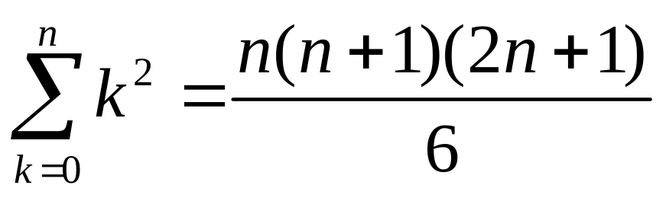
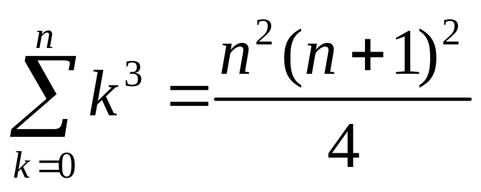
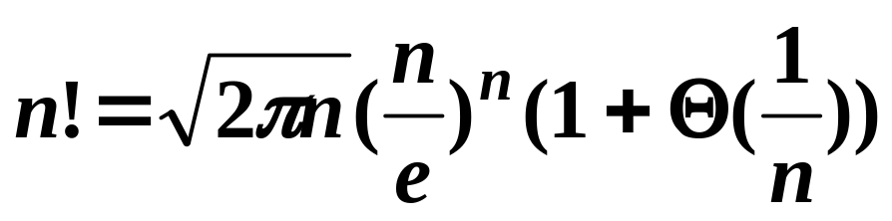
所以 1+2+…+ n = Ω(n²)
综上 1+2+…+ n = Θ(n²)
练习：
1、给出1^{k}+2^{k}+…+n^{k} 的 Θ表示
2、给出log n!的 Θ表示
1、 1^{k}+2^{k}+…+n^{k} = Θ(n^{k+1})
2、log n!= Θ(nlog n)
<number> of 158

Slide 48
标准复杂性函数的比较
O(1)<O(logn)<O(n)<O(nlogn)<O(n²)<O(n³)<O(2^{n})<O(n!)<O(n^{n})
注意：1）不能划等号 2）以下若无特殊声明，log是以2为底的对数
3）上式只有在n较大的时候成立
O(1)的含义？
计算时间由一个常数（零次多项式）来限界
多项式时间阶
指数时间阶
<number> of 158

Slide 49
指数时间
一个算法的时间复杂性如果是O(2^{n})，则称此算法需要指数时间。
多项式时间
一个算法的时间复杂性如果是O(n^{k})(k为有理数），则称此算法需要多项式时间。
有效算法
以多项式时间为限界的算法称为有效算法。
<number> of 158

Slide 50
O(a^{n})
O(n^{x})
O(n)
Time to Finish
O( lg n)
O(1)
Input Size (n)
<number> of 158

Slide 51
例
例：算法A₁,A₂的时间复杂性分别是n,2^{n},设100μs是一个单位时间，求A₁,A₂在1s内能处理的问题规模。
已知lg 2=0.301
T(n) = n
T(n)*10⁻⁴ = 1
即 n*10⁻⁴ = 1
所以 n = 10⁴
<number> of 158

Slide 52
时间复杂性函数 | 问题规模
 | 10 | 20 | 30 | 40 | 50 | 60
n | 10^{－5} | 2*10^{－5} | 3*10⁻⁵ | 4*10⁻⁵ | 5*10⁻⁵ | 6*10⁻⁵
n² | 10⁻⁴ | 4*10⁻⁴ | 9*10⁻⁴ | 16*10⁻⁴ | 25*10⁻⁴ | 36*10⁻⁴
n³ | 10⁻³ | 8*10⁻³ | 27*10⁻³ | 64*10⁻³ | 125*10⁻³ | 216*10⁻³
n⁵ | 10⁻¹ | 3.2 | 24.3 | 1.7分 | 5.2分 | 13.0分
2^{n} | .001秒 | 1.0秒 | 17.9分 | 12.7天 | 35.7年 | 366世纪
3^{n} | .059秒 | 58分 | 6.5年 | 3855世纪 | 2*10⁸世纪 | 1.3*10¹³世纪
<number> of 158

Slide 53
时间复杂性函数 | 1小时可解的问题实例的最大规模
 | 计算机 | 快100倍的计算机 | 快1000倍的计算机
n | N₁ | 100 N₁ | 1000 N₁
n² | N₂ | 10 N₂ | 31.6 N₂
n³ | N₃ | 4.64 N₃ | 10 N₃
n⁵ | N₄ | 2.5 N₄ | 3.98 N₄
2^{n} | N₅ | N₅ + 6.64 | N₅ + 9.97
3^{n} | N₆ | N₆ + 4.19 | N₆ + 6.29
<number> of 158

Slide 54
课堂练习
假设某算法在输入规模为n的时间复杂性为T(n)=3*2^{n}。在某台计算机上实现并完成该算法的时间为t秒。现在另一计算机，其运行速度为第一台的64倍，那么在这台新机器上用同一算法在t秒内能解输入规模为多大的问题？
<number> of 158

Slide 55
课堂练习
解：设新机器用同一算法内能解输入规模为n1的问题，那么有3 *2^{n}=3 * 2^{n1} /64，
解得n1=n+6.
<number> of 158

Slide 56
数学符号

Slide 57
符号
一、符号说明
1．取整函数
⎣x⎦ ：小于等于x的最大整数
⎡x⎤ ：大于等于x 的最小整数
性质
x-1 < ⎣x⎦ ≤ x ≤ ⎡x⎤ < x+1
<number> of 158

Slide 58
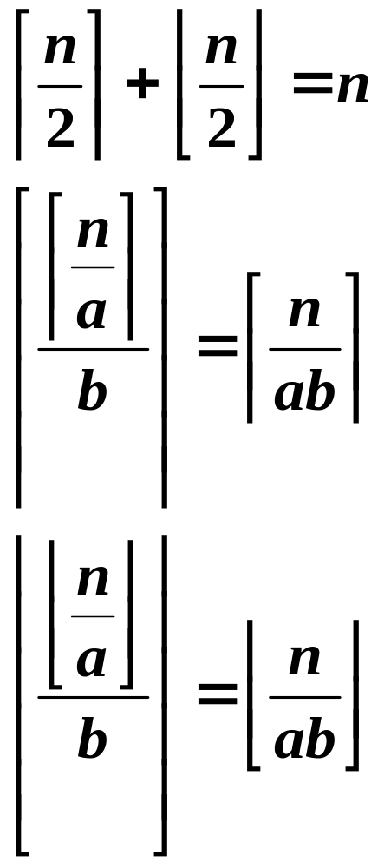
符号
<number> of 158

Slide 59
符号
⎡a/b⎤ ≤ [a+(b-1)]/b
⎣a/b⎦ ≥ [a-(b-1)]/b
<number> of 158

Slide 60
符号
鸽巢原理（又名抽屉原理）
若n+1只鸽子飞入n个鸽巢，那么至少有一个鸽巢至少有2只鸽子.
若n只鸽子飞入m (n>m)个鸽巢，那么至少有一个鸽巢至少有⎣(n-1)/m⎦+1
只鸽子.
<number> of 158

Slide 61
Halloween treats
Every year there is the same problem at Halloween: Each neighbor is only willing to give a certain total number of sweets on that day, no matter how many children call on him, so it may happen that a child will get nothing if it is too late. To avoid conflicts, the children have decided they will put all sweets together and then divide them evenly among themselves. From last year's experience of Halloween they know how many sweets they get from each neighbor. Since they care more about justice than about the number of sweets they get, they want to select a subset of the neighbors to visit, so that in sharing every child receives the same number of sweets. They will not be satisfied if they have any sweets left which cannot be divided.
<number> of 158

Slide 62
Halloween treats
Sample Input
4 5 (the number of children and the number of neighbors, respectively. )
1 2 3 7 5
3 6
7 11 2 5 13 17
0 0
Sample Output
3 5
2 3 4
<number> of 158

Slide 63
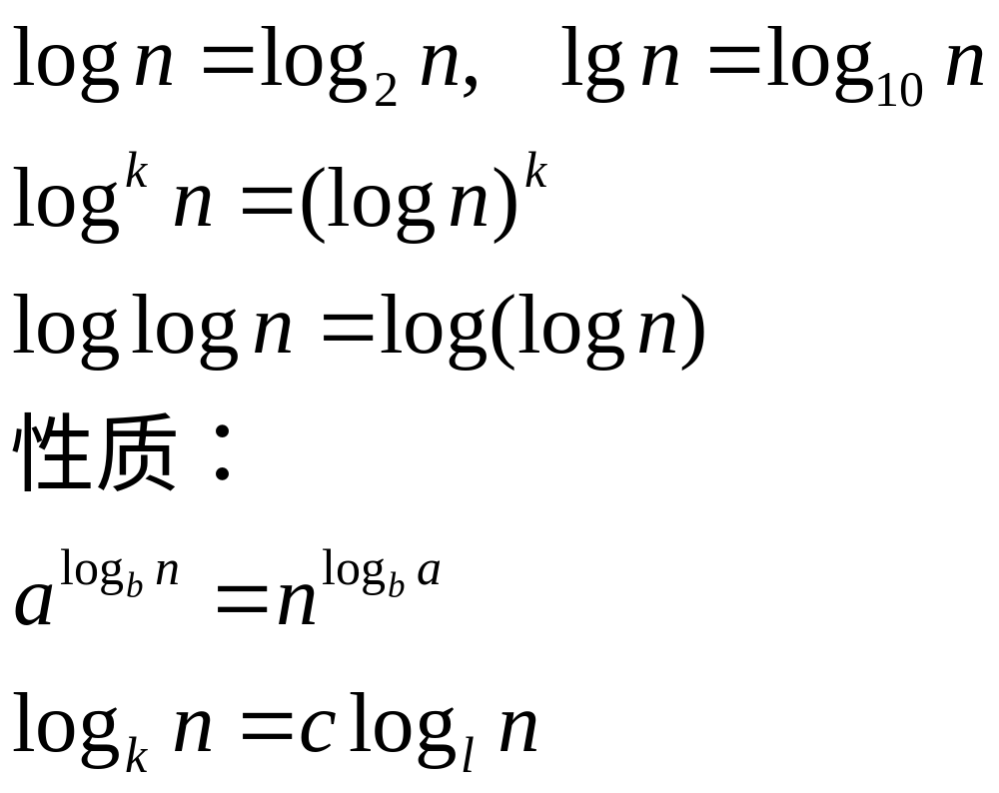
符号
2 对数
lg 2 = 0.301
<number> of 158

Slide 64
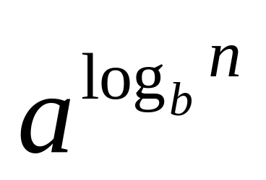
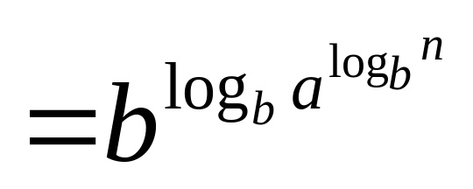
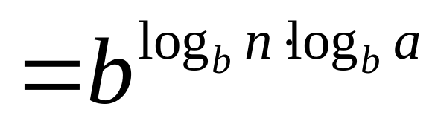
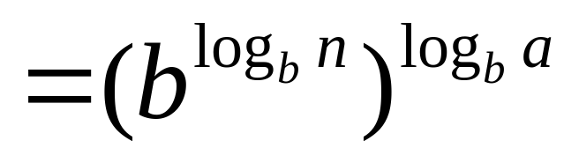
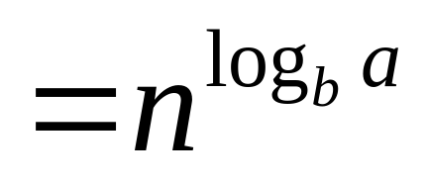
符号
证明：
<number> of 158

Slide 65
符号
log_{b} N = log_{a} N/log_{a}b
log_{e} N = lnN
e = 2.71828
log_{a}b = 1/log_{b}a
<number> of 158

Slide 66
符号
二、阶乘
n! = o(n^{n})
n! = ω(2^{n})
log n! = Θ(n log n)
<number> of 158

Slide 67
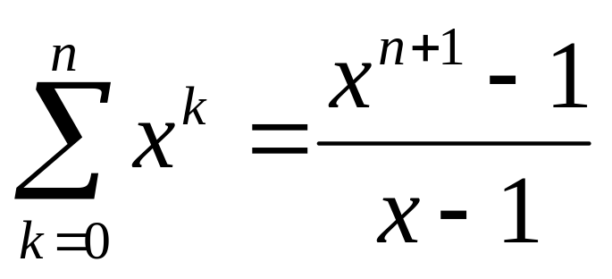
符号
三、求和
等比级数的求和公式
<number> of 158

Slide 68
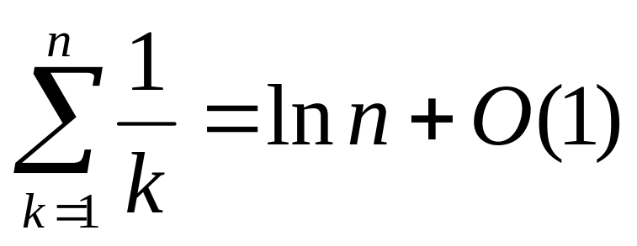
符号
调和级数
<number> of 158

Slide 69
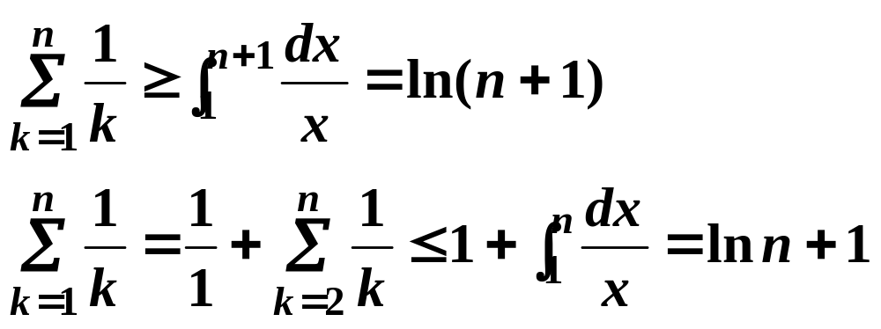
利用积分
<number> of 158

Slide 70
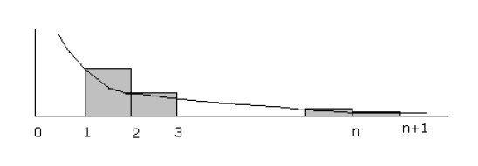

<number> of 158

Slide 71
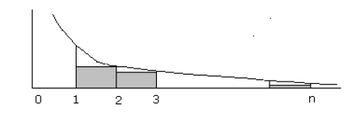

<number> of 158

Slide 72
递归式

Slide 73
方法一:特征方程法

Slide 74
斐波那契数
递归方程及其求解
定义： 给定一个数的序列T(0),T(1),…,
T(n),…, 把T(n)和某些T(i)(0≤i < n)联系起来的一个等式就叫做一个递归关系。
如果一对大兔子每月能生一对小兔，而每对小兔在出生后的第三个月又能生一对小兔。问由一对小兔开始， n个月后将有多少对兔子？
F(n) = F(n–1)+ F(n–2)
F(1) =1 F(2) =1为递归关系的初始条件。
<number> of 158

Slide 75
常系数线性齐次递归关系的求解
定义 设a₁,a₂,…a_{k}是k个常数，且a_{k}≠0，则递归关系
T(n) =a₁T(n–1) + a₂T(n–2) + …
+ a_{k}T(n–k) n≥k
称为k阶常系数线性齐次递归关系。
<number> of 158

Slide 76
例 求递归关系T(n) = 5T(n–1) –6T(n–2) (n≥2)满足初始条件T(0) =0, T(1) =1的解
一般的,都有T(n) = x^{n}
特征方程无重根： 如果递归关系的k个特征根q₁,q₂,…,q_{k}互不相等，则
T(n) =A₁q₁^{n}+ A₂q₂^{n} +…+A_{k}q_{k}^{n}是递归关系的通解。其中A₁,A₂,…A_{k}为任意常数。
解 此递归关系的特征方程为x²–5x+6=0
即(x–2)(x–3) =0 ，特征根为x₁= 2, x₂=3
因此递归关系的通解为T(n) = A₁2^{n} +A₂3^{n}
<number> of 158

Slide 77
递归关系T(n) = 5T(n–1) –6T(n–2) (n≥2) 初始条件T(0) =0, T(1) =1
特征方程为x²–5x+6=0
特征根为x₁= 2, x₂=3
递归关系的通解为T(n) = A₁2^{n} +A₂3^{n}
代入初始条件 0 = A₁2⁰ +A₂3⁰ = A₁ +A₂
1 = A₁2¹ +A₂3¹ = 2A₁ + 3A₂
A₁ = -1 A₂ = 1
因此递归关系的通解为T(n) = -2^{n} + 3^{n}
<number> of 158

Slide 78
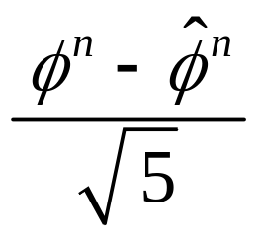
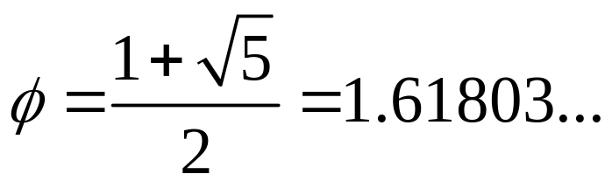
斐波那契数
F(n) = F(n–1)+ F(n–2) F(1) =1 F(2) =1
特征方程为x²–x–1=0
特征根为x₁= , x₂=
递归关系的通解为F(n) =
代入初始条件
A₁ = A₂ =
因此通解为F(n) =
<number> of 158

